Slide 1
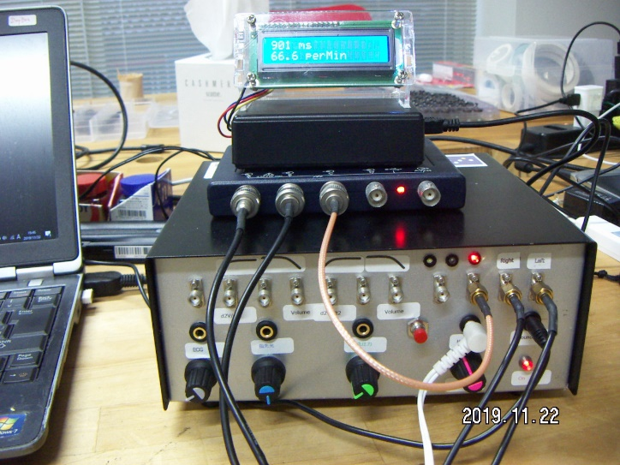
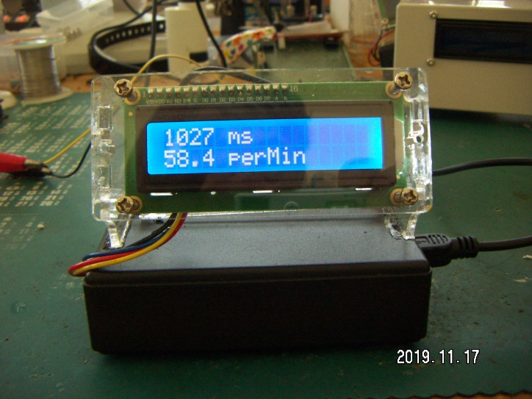
K-Box 市販の有線イヤホンヘッドホンを用いた生体信号測定機
サルーステック（株）info@salustek.com
特徴
ECG測定
指先脈波測定（圧力）
指先脈波測定（光）
Rch耳圧力脈波
Lch耳圧力脈波
これらの時間差をとることで伝搬遅延の差が確認できる
体動時の補正
Duration測定

